Slide 1
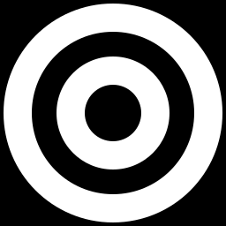

광고 사이트 안 들어가도 끝나는 광고 관리법
핵심 목표 광고 관리에 드는 시간을 최소화하는 효율 운영법을 익힌다.
학습 내용
• 매번 광고 사이트에 들어가지 않고 관리하는 루틴
• 핵심 지표만 빠르게 점검하는 기준
• 시간 대비 효율 높은 관리 주기 설정(일주일에 한번)

Slide 2
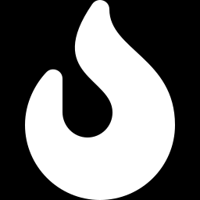
불사자 · 용감한 용팀장
네이버 검색광고 활용 가이드
네이버 광고관리
계정 추가부터 데이터 관리까지
불사자 API 연동 · 광고 세팅 · ROAS를 높이는 관리 3원칙

Slide 3
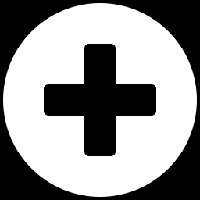
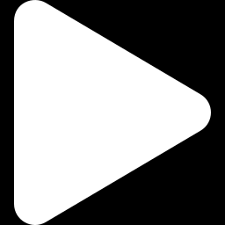
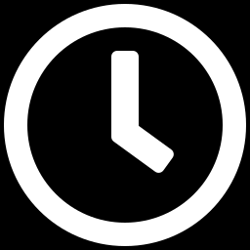
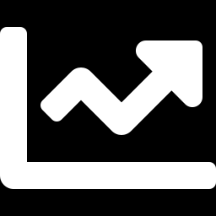
OVERVIEW
전체 여정 한눈에 보기
계정 연동 → 광고 세팅 → 테스트 → 데이터 관리. 이 한 사이클이 매출을 만듭니다.
1
2
3
4
계정 추가
›
광고 세팅
›
1주 테스트
›
데이터 관리
불사자에 네이버
광고 계정 연동
영상 보고 직접
광고 세팅
문의·주문 변화
확인
3원칙으로
ROAS 개선
용감한 용팀장 · 불사자 네이버 광고 가이드
02

Slide 4
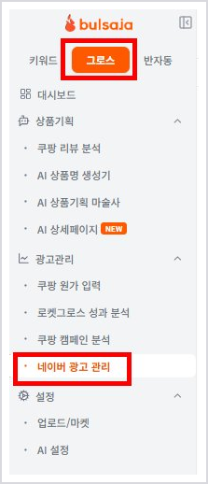

1
STEP 01
네이버 광고계정 관리 진입(불사자 연동 시작)
불사자 좌측 메뉴에서 [그로스] 탭을 선택합니다.
하단 [광고관리] 영역에서 [네이버 광고 관리] 를 클릭합니다.
여기서 시작합니다
광고 계정 연동의 모든 작업은 [네이버 광고 관리] 메뉴 안에서 진행됩니다.
용감한 용팀장 · 불사자 네이버 광고 가이드
03

Slide 5

2
STEP 02
[+ 계정 추가] 버튼 클릭
네이버 광고 관리 화면 하단의 [+ 계정 추가] 버튼을 클릭합니다.
↑ 화면 아래쪽에 위치한 버튼입니다
용감한 용팀장 · 불사자 네이버 광고 가이드
04

Slide 6
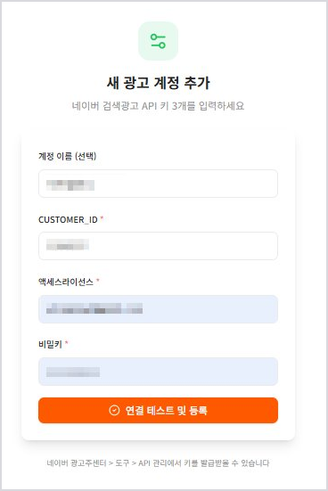
3
STEP 03
API 키 3개 입력 후 등록
1
계정 이름
선택 입력 — 구분용 이름
2
CUSTOMER_ID
필수 — 네이버에서 발급
3
액세스라이선스
필수 — 네이버에서 발급
4
비밀키
필수 — 네이버에서 발급
입력 후 [연결 테스트 및 등록] 클릭
용감한 용팀장 · 불사자 네이버 광고 가이드
05

Slide 7
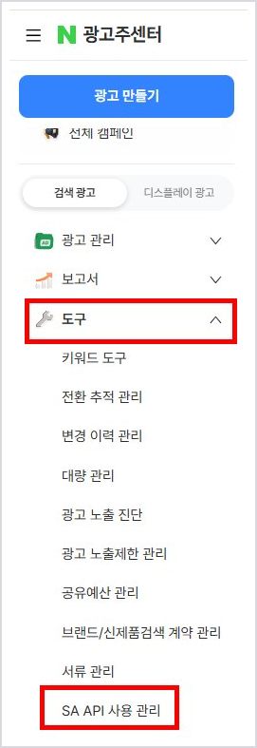
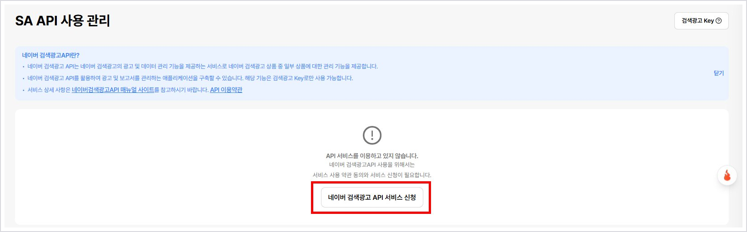
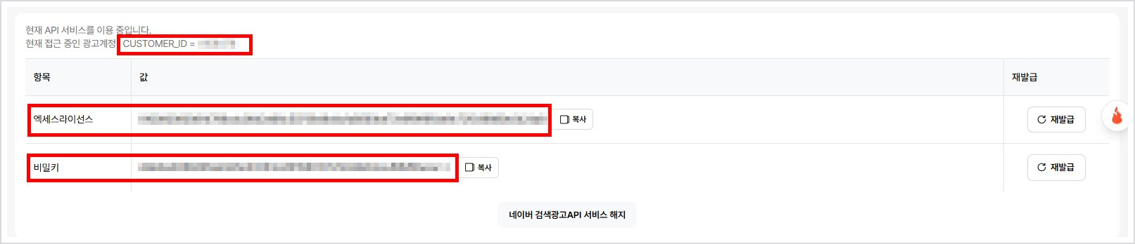
3
STEP 03
네이버에서 API 키 발급받기
네이버 광고주센터 > 도구 > SA API 사용 관리
② [네이버 검색광고 API 서비스 신청] 클릭 (최초 1회)
③ CUSTOMER_ID · 액세스라이선스 · 비밀키 확인 → 불사자에 입력
① [도구] > [SA API 사용 관리]
용감한 용팀장 · 불사자 네이버 광고 가이드
06

Slide 8
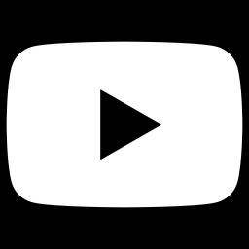
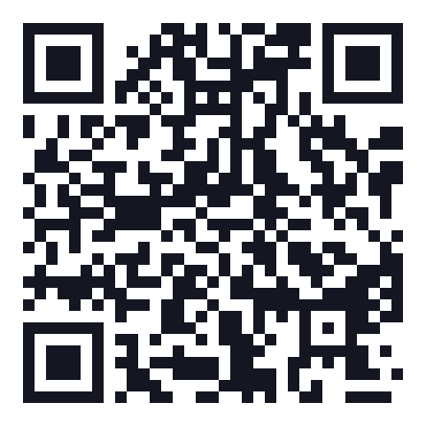
광고 세팅
광고 세팅은
영상 보고 직접 따라하기
계정 연동까지 끝났다면 이제 광고를 세팅할 차례입니다.
아래 영상을 꼭 보고, 직접 따라 세팅해 보세요.
유튜브에서 보기
youtu.be/aFBl70QQaAo

Slide 9
AFTER SETUP
세팅 후, 최소 1주일은 테스트 기간
1
광고 세팅 후 약 일주일은 테스트 기간으로 둡니다.
성과를 판단하기엔 데이터가 더 쌓여야 합니다.
7일
2
문의·주문량이 조금이라도 늘면 정상입니다.
당연한 이야기지만, 평소보다 반응이 커져야 맞습니다.
테스트 기간
3
1주일 뒤에는 반드시 데이터 분석을 진행합니다.
이후 반드시 데이터 분석
테스트로 끝내지 말고, 숫자를 보고 관리로 넘어갑니다.
용감한 용팀장 · 불사자 네이버 광고 가이드
08

Slide 10
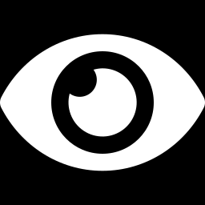
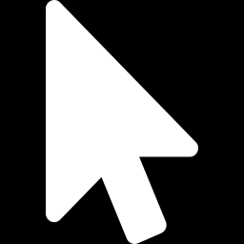
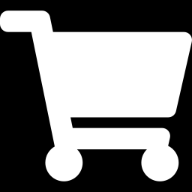
MINDSET
신규 소싱보다 '기존 상품 관리'가 먼저
새 상품 소싱·업로드도 중요하지만, 이미 등록된 상품을 잘 관리하는 것이 더 중요합니다. 시간이 지날수록 기존 상품 관리만으로 바빠지는 게 정상입니다.
관리는 '노출 → 클릭 → 전환' 단계별로 데이터를 보고 손봅니다.
원칙 ①
원칙 ②
원칙 ③
노출 단계
클릭 단계
전환 단계
›
›
증상 노출이 0인 상품
증상 노출돼도 클릭 X
증상 클릭돼도 판매 X
처방 CPC 단가 인상
처방 썸네일 개선
처방 상세·옵션·제외키워드 점검
용감한 용팀장 · 불사자 네이버 광고 가이드
09

Slide 11
원칙 eye
노출 0 → CPC를 10원씩 올린다
최근 1주일간 광고 노출이 '0'인 상품 데이터를 찾습니다.
핵심 기준
CPC
+10원
CPC 단가를 10원씩 올리며 노출이 시작되도록 관리합니다.
노출이 잡힐 때까지 조금씩 반복해 조정합니다.
노출될 때까지
단계적으로 인상
용감한 용팀장 · 불사자 네이버 광고 가이드
10

Slide 12
원칙 click
클릭률 1% 미만 → 썸네일을 손본다
노출은 되는데 클릭이 안 되는 상품을 찾습니다.
핵심 기준
CTR
< 1%
개인 관리 기준: 클릭률(CTR)이 1% 미만이면 주의 대상입니다.
이런 상품은 썸네일을 개선하는 것을 추천합니다.
1% 미만이면
썸네일 개선
추가 꿀팁
클릭률이 높은(2% 이상) 제품은 상세페이지와 옵션이 깔끔하게 잘 되어 있는지 확인하면 매출을 올리는 데 큰 도움이 됩니다.
용감한 용팀장 · 불사자 네이버 광고 가이드
11

Slide 13
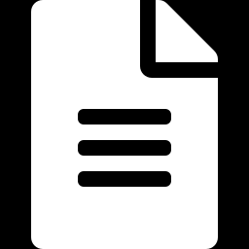
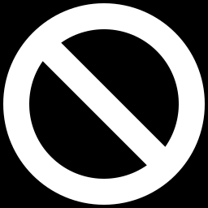
원칙 ③
클릭은 받는데 안 팔린다 → 상세·옵션·키워드 점검
① 상세페이지 · 옵션명 점검
② 제외 키워드 관리
전환율 4~5% 이상을 목표로 합니다.
클릭 20~30회에도 한 번도 안 팔린 상품을 손봅니다.
상세페이지와 옵션명을 점검·개선합니다.
어떤 키워드로 노출됐는지 확인합니다.
내 상품과 무관한 키워드는 [제외 단어]에 추가합니다.
무관한 노출은 광고비만 새는 것입니다.
결과 불필요한 광고비 낭비를 막아, ROAS를 점점 높게 가져갑니다.
용감한 용팀장 · 불사자 네이버 광고 가이드
12

Slide 14
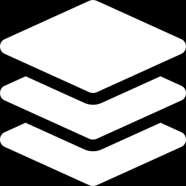
불사자 통합관리
이 모든 관리,
불사자 안에서 한 번에
지금
체험판으로 사용 가능
정식 사용
노출·클릭·전환 관리를 불사자에서 통합 관리할 수 있도록
광고대행사와 함께 개발하고 있습니다.
광고대행사 등록 시 사용 가능
대행사 등록
관련 사항은 추후 공지 예정
용감한 용팀장

